Slide 1

SISTEMA DE GESTIÓN BIBLIOTECARIA
UNILIB.
EXPERIENCIA 1
ASIGNATURA: INGENERIA EN SOFTWARE 005D
INTEGRANTES :
KATHRYN MORA
GENESIS CERDA
NOEMI PICHIGUEN
MATIAS PARDO
MAXIMILIANO VALENZUELA
FECHA : 16-ABRIL-2026

Slide 2

RESUMEN EJECUTIVO
Análisis del Problema
Pérdida de libros y largas colas de espera en el mesón de atención
Levantamiento de Necesidades
Digitalización del inventario, automatización del flujo de préstamos y disponibilidad de consultas en línea.
Alcance General
Sistematización del catálogo, gestión de usuarios y reportes de stock.
Principales Requerimientos
Control de stock en tiempo real, seguridad y diseño adaptable.
Metodología Propuesta
RUP bajo estándar IEEE 830
Comprender la necesidad del cliente antes de construir la solución

Slide 3
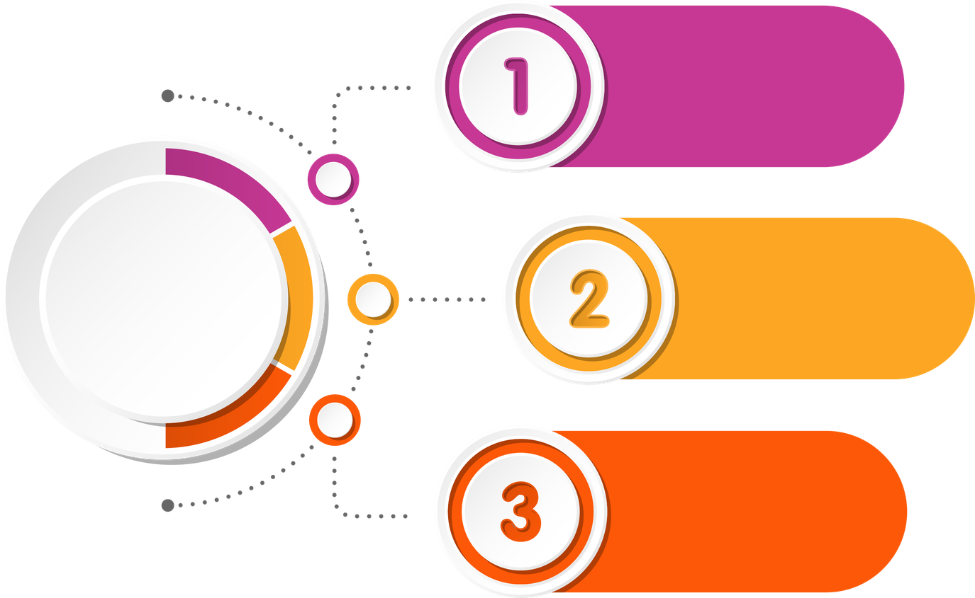
Descripción del problema
Contexto Actual
Control ineficiente de inventario
Procesos manuales y desactualizados
Largas filas de espera
Perdida de libros
PROBLEMA
OBSERVADO
Tiempo de espera largas
Objetivo General
Desarrollar un sistema integral que automatice los procesos bibliotecarios, elimine las pérdida de material y optimicar los tiempos de atención
Registro manual ineficiente

Slide 4
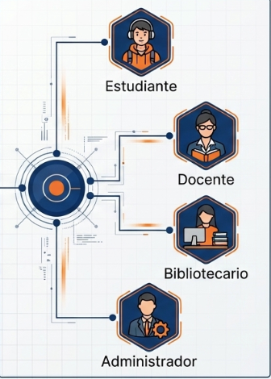
Alcance del sistema y perfiles de usuarios
FUERA DEL ALCANCE
MODULOS
INICIALES
ALCANCE
Prestamos y devoluciones automatizadas vinculadas al RUT.
Catálogo online auto reponsive en tiempo real.
Gestión de inventario centralizada.
Generación de reportes estadísticos y de morosidad.
Pasarela de pagos para multas con tarjeta de credito/ debito
Compras automatizadas o integración con proveedores externos.
Gestión de usuario
Gestión de inventario y catálogo
Préstamos y devoluciones
Reportes y estadísticas
USUARIOS DEL SISTEMA

Slide 5
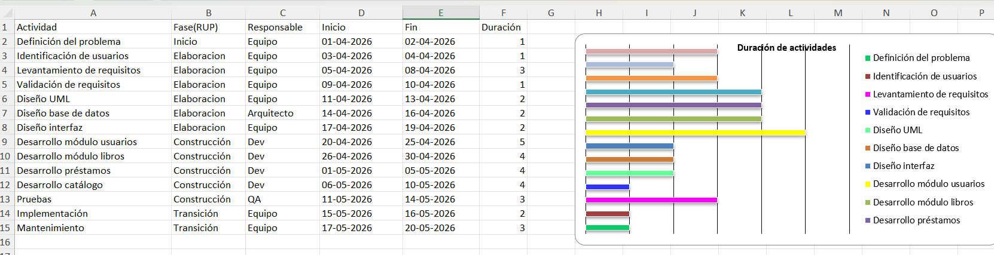
Metodología Propuesta RUP
Rational Unified Process
Desarrollo iterativo, incremental y centrado en la arquitectura
¿Por qué RUP?
• Estructura rigurosa y procesos estables
• Minimización de riesgos técnicos
• Manejo seguro de datos sensibles
• Garantiza reportes específicos
Fases del Proyecto
1. Inicio: Definir viabilidad
2. Elaboración: Arquitectura base
3. Construcción: Desarrollo iterativo
4. Transición: Validación y puesta en marcha

Slide 6
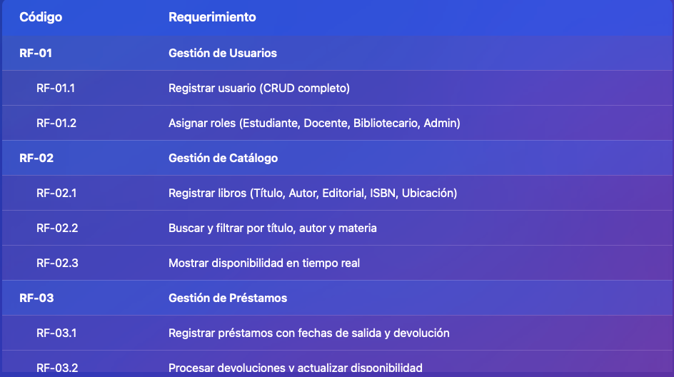
Requerimientos Funcionales

Slide 7
Requerimientos NO Funcionales
RNF-01: Usabilidad
Interfaz responsive auto-adaptable a dispositivos móviles, tablets y computadores. Diseño intuitivo y fácil de navegar.
RNF-02: Seguridad
Control de acceso basado en roles. Protección de datos sensibles mediante cifrado y autenticación segura.
RNF-03: Disponibilidad
Sistema disponible 24/7 con actualización en tiempo real del catálogo y estado de préstamos.
RNF-04: Escalabilidad
Base de datos centralizada con capacidad de crecimiento sin afectar rendimiento. Soporte de múltiples usuarios concurrentes.
Beneficios al Negocio
90%
Reducción de pérdida de libros
75%
Menos tiempo en filas
100%
Trazabilidad del inventario

Slide 8
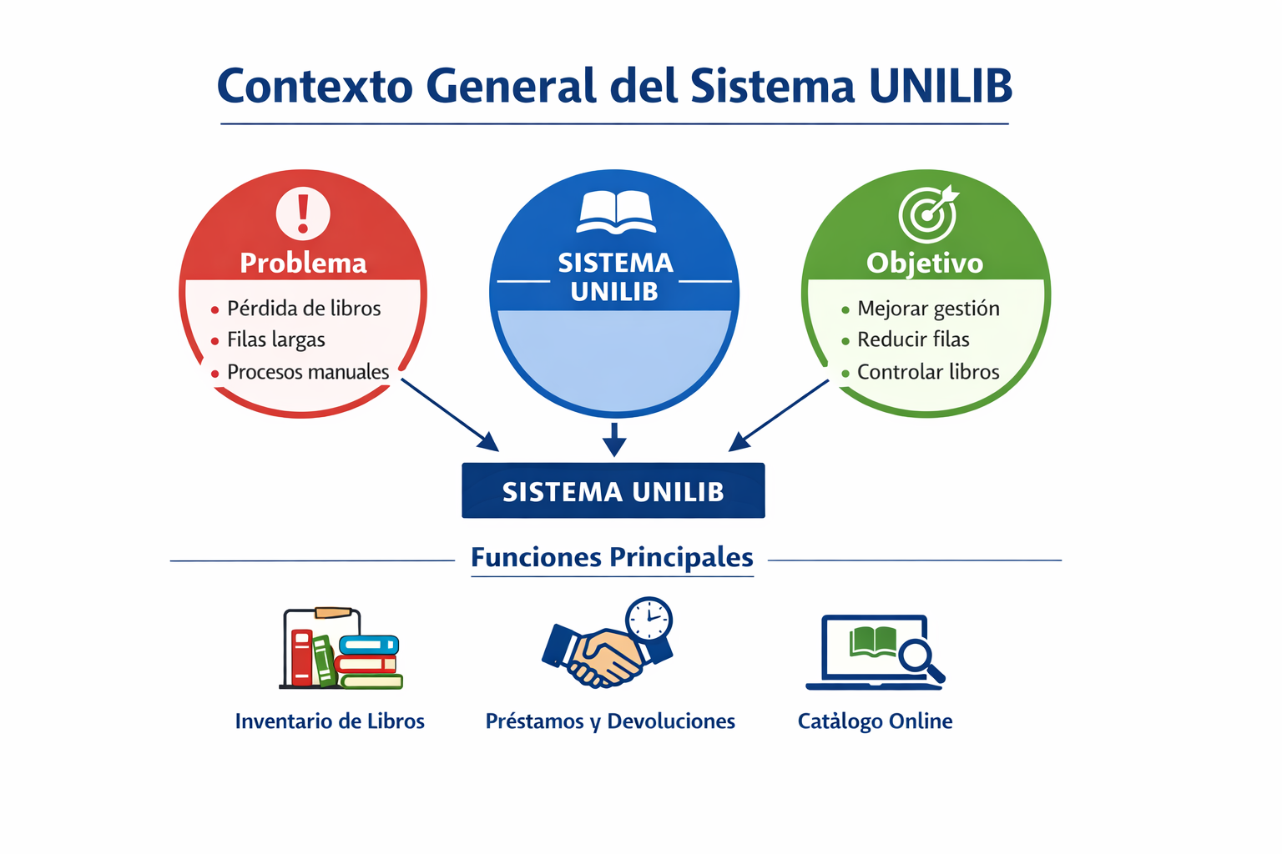
Contexto General del sistema

Slide 9
Mejoras Propuestas y Lecciones Aprendidas
Mejoras de Calidad
Validación de datos: Verificación del RUT y ISBN antes de registrar préstamos
Respaldo automático: Copias de seguridad programadas de la base de datos
Trazabilidad: Registro completo del historial de cada libro y usuario
Mejoras de Experiencia
Optimización de búsqueda: Filtros avanzados y resultados instantáneos
Accesibilidad WCAG: Soporte para lectores de pantalla y alto contraste
Notificaciones proactivas: Alertas automáticas por email antes del vencimiento

Slide 10
Conclusión
El sistema UNILIB representa una solución moderna para mejorar la gestión de la biblioteca, automatizando procesos clave como préstamos, devoluciones e inventario. Su implementación permitirá reducir errores, optimizar los tiempos de atención y brindar un mejor servicio a los usuarios. En conjunto, este proyecto aporta eficiencia, organización y una experiencia más ágil para toda la comunidad.
Mayor Eficiencia
Mayor Organización
Experiencia más Ágil

